Slide 1
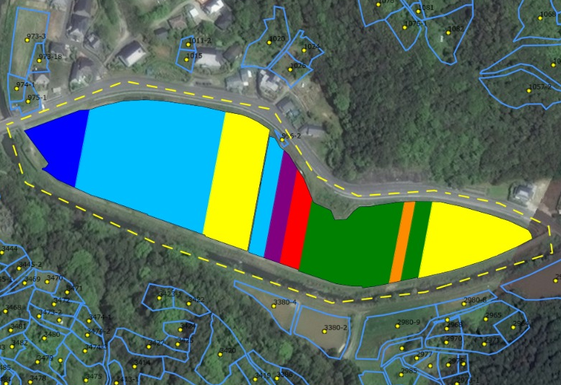

坂瀬川地区 花園

